Slide 1
Cours N° 1 Introduction à la Simulation
Université Ibn Khaldoun Tiaret Département INF
B.Khaled

Slide 2
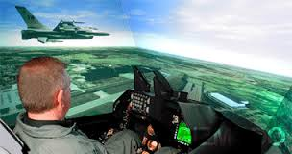
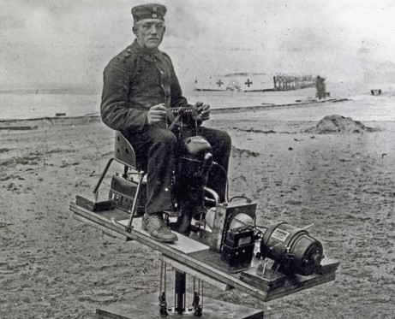

Slide 3
Introduction à la Simulation
Compte tenu d'un système, comment évaluez-vous sa performance ?
Système
Comment l’évaluer ?
Expérimentation
Analyse
Simulation
Utilisez une Instance existante du
Système et faire des mesures ou des expériences
Développer une abstraction mathématique du système et d'en tirer des formules qui décrivent les performances du Système.
Élaborer un programme qui met en œuvre un modèle du système. Réaliser des expériences en exécutant le programme.

Slide 4
Introduction à la Simulation
Comment étudier un système?
Effectuer des mesures sur un système existant , mais Que faire si :
le système n’existe pas dans la réalité ?
les changements sont coûteux ou bien prennent beaucoup de temps ?
Analyse Mathématique
Idéals, mais seulement pour des systèmes simples.
Systèmes du monde réel sont trop complexes, par exemple, ( une usine, ordinateur, réseau, etc.)
Simulation
Imiter le comportement d'un système dans un programme informatique.

Slide 5
Introduction à la Simulation
Système
Expériences sur le système existant
Expériences sur le modèle du système
Modèle Physique
Modèle Mathématique
Modèle Analytique
Simulation

Slide 6
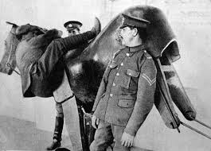
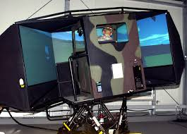
Introduction à la Simulation
La simulation est utilisé pour imiter le monde réel.
Ce n’est pas aussi nouveau que nous pensons !!!
Selon Elmaghraby [1968]
Aide à la réflexion
Formation ou apprentissage
Education
Expérimentation
Prédiction
Divertissement (Jeux vidéo)

Slide 7
Introduction : Exemple 1
Un entrepôt avec n quais de chargement
Il y a 100 camions par jour à servir
Le temps de chargement d'un camion est de
50 minutes
Deux types de clients
Type 1: Charge avec un seul produit
Type 2: Charge avec plusieurs produits
Objectif
Efficacité du chargement et un temps d’attente réduit
Solutions proposés
Quai de chargement rapide pour les clients type 1
Quai spéciale pour les clients type 2
Problème
Vous ne pouvez pas expérimenter, les changements sont couteuses !!!
Entrepôt
1
2
3
n
Parking d’attente

Slide 8
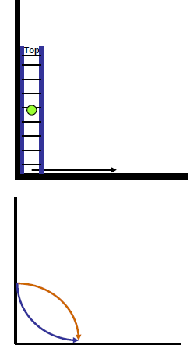
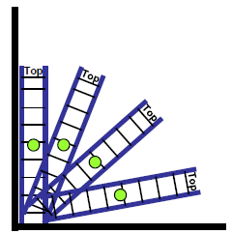
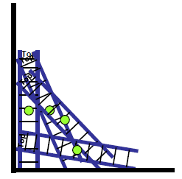
Introduction : Exemple 2
Expérience
Coulisser une échelle sur le mur
Question: Quelle est la forme dessiné par le centre de l’échelle?
Convexe
Concave
1er expérience
2eme expérience

Slide 9
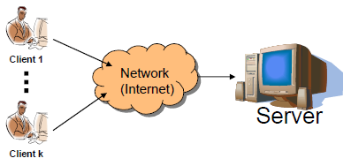
Introduction : Exemple 3
Les clients demandent un service à partir d'un serveur sur un réseau
Client = utilisateur et le navigateur Web
Service = page Web
Serveur = serveur web
Réseau = réseau local, Internet, réseau sans fil
Analyser
Performance du serveur
Performance du réseau
Représentation simplifiée

Slide 10
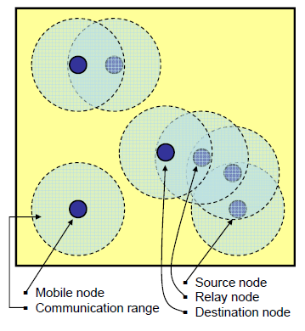
Introduction : Exemple 4
Réseau Mobile ad-hoc (MANET)
Réseau sans fil constitué de nœuds mobiles
Aucune infrastructure fixe, pas de points d'accès ou des stations de base
Deux nœuds peuvent communiquer
s‘il sont à portée de transmission
En général, le routage est de type multi-saut.
Ainsi, tous les nœuds doivent relayer
données pour les autres nœuds

Slide 11
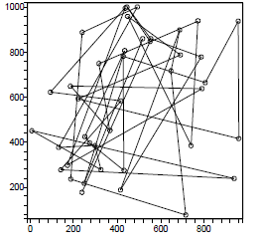
Introduction : Exemple 4
Pour analyser un Réseau mobile sans fil il nous faut un modèle de mobilité
hypothèse
Zone de mouvement: Rectangle sans obstacles
Modèle simple: Random-Waypoint
Un nœud sélectionne uniformément un point sur la zone de simulation p = (x, y)
Vitesse v ∈ [v_{min}, v_{max}]
Pause t_{pause}
Le nœud se déplace au point p avec une vitesse v
Puis s’arrête pour t_{pause} unités de temps sur le point p et redémarre.

Slide 12
Introduction à la Simulation
Qu'est-ce qu'une simulation?
La simulation est l'imitation d’une opération d'un système réel dans le temps.
Méthode à suivre ?
Générer artificiellement l’historique d'un système
Tirer des conclusions concernant les caractéristiques du système
Comment ça se fait ?
Développer un modèle
Modèle se compose d'entités (objets)

Slide 13
Objectifs de la Simulation
La simulation peut être utilisée pour les objectifs suivants:
Les résultats d’une simulation peut être utilisé pour améliorer un système
Observant les résultats de la simulation peuvent donner un aperçu sur les paramètres les plus importantes dans un système.
La simulation peut être utilisé comme un outil pédagogique pour améliorer l'apprentissage.
La simulation peut être utilisées pour vérifier les résultats analytique, par exemple, les systèmes de file d'attente
L’animation d'une simulation peut montrer le système en action.

Slide 14
Avantages de la Simulation
Politiques, procédures, règles de décision et les flux d'information peuvent être analyses sans perturber le système réel (Exemple 1)
Nouveaux matériels, dispositions physiques, systèmes de transport peuvent être testés sans consommés les ressources.
Les hypothèses sur comment/ou pourquoi des phénomènes se produisent peuvent être vérifies.
La simulation peut aider à comprendre comment le système fonctionne plutôt que comment les gens pensent que le système fonctionne.
La question «Et si» peuvent être clarifiés par la simulation

Slide 15
Domaines d’application
Les domaines d'application de la simulation
Applications Industrielles
l'ingénierie de construction et la gestion de projet
Applications militaires
Applications de logistique, d’approvisionnement et de distribution
Les modèles de transport et de la circulation
la simulation des processus d'affaires
médical
Centre d'appel (télécommunication)
Ordinateurs et réseaux
Jeux
...

Slide 16
Système et son environnement
Un Système
Un système est un groupe d'objets qui sont reliés entre eux avec des interactions régulières ou des interdépendances afin d’accomplir des objectifs prédéfinis.
Exemple: usine de production de véhicule
Machines, pièces, et les travailleurs fonctionnent conjointement pour produire un véhicule
Exemple: réseau informatique
L'utilisateur, les hôtes, les routeurs, câbles, ...
Environnement du Système
Tout ce qu’est en dehors du système, mais affecte le système
Attention
Il est important de se prononcer sur la frontière entre le système et son environnement.

Slide 17
Composants d’un Système
Afin de comprendre et analyser un système, nous avons besoin de quelques termes
Terminologie générale
Entité : objet d'intérêt dans le système
Attribut : propriété d'une entité
Activité : Une période de temps spécifiée
Etat du Système : Collection de paramètres requis pour décrire l’état du système à tout moment,
Evénement : Fait instantanée qui pourrait
changer l'état du système.
Endogènes : Activités et événements survenant au sein du système
Exogènes : Activités et événements dans l'environnement (à l'extérieur du système) qui affectent le système

Slide 18
Composants d’un Système: Exemples
Système | Entités | Attributs | Activités | Events | Vars états
Banque | Clients | Compte | Dépôt/ Retrait | Arrivé/départ | Nbre de clients en attente
Réseau ferroviaire | passagers | Source / Destination | Voyager | Arrive à la station / Arrivé à Destination | Nbre de passagers dans chaque station
Production | Machines | Capacité Vitesse | perçage | Panne | Statut de la machine
communications | Messages | Longueur destination | Transmission | Arrivé à destination | Nbre de messages en attente de transmission
Modèle de mobilité | nœuds | Position vitesse | déplacement | Fin de mouvement | Position actuelle Vitesse actuelle

Slide 19
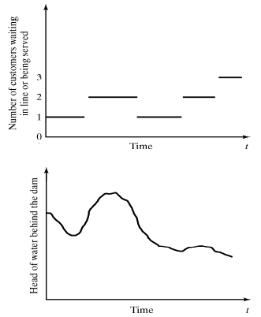
Systèmes discrets et continus
Système Discret
Les variables d'état changent à un ensemble discret de points
Exemple : Banque
Système Continue
Les variables d'état changent continuellement dans le temps
Exemple : Température de l’eau dans un barrage

Slide 20
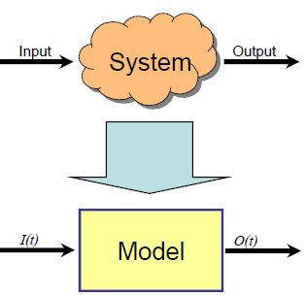
Modèle d’un Système
Modèle
Un modèle est une représentation d'un système dans le but de l'étudier.
Il est nécessaire de ne tenir compte que les aspects du système qui affectent le problème étudier
Eviter trop de détails
Modèle physique
Prototype d'un système
Modèle Mathématique

Slide 21
Modèle analytique d’un Système
Exemple : Mouvement
Modèle : distance = Vitesse * Temps.
Hypothèse : Vitesse Constante
Avantage: formule simple et intuitive
Inconvénient: Rarement valable pour (humaines, voitures, avions)

Slide 22
Modèles de Simulation
Modèle de Simulation
Un modèle de simulation est un type particulier d’un modèle mathématique d'un système.
Les types de modèles de simulation
Statique: Représenter un système à un moment donné.
Dynamique: Représenter un système sur un intervalle de temps.
Déterministe: Les modèles de simulation sans variables aléatoires.
Stochastique: Les modèles de simulation avec des variables aléatoires.
Discret: les changements d'état du système se produisent seulement à des points de temps discrets.
Continu: les changements d'état du système se produisent en permanence..

Slide 23
Modèles de Simulation
Modèle
Statique
Dynamique
Déterministe
Stochastique
Continu
Discret

Slide 24
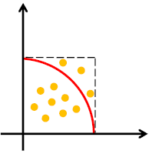
Simulation d’un modèle statique
Simulation par la méthode monté Carlo
Principalement utilisé pour des problèmes mathématiques qui ne sont pas traitable analytiquement
Exemple : Estimation du nombre π
Surface S = π * r² si r= 1 alors S= π
On distribue 100 point sur le Carré
On compte le nombre de point A l’ intérieur de l’arc /100 est proche De π/4 = 0.785… ~ 8/11 = 0.72

Slide 25
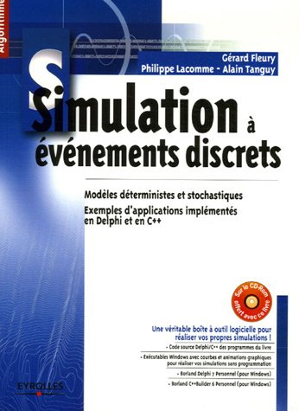
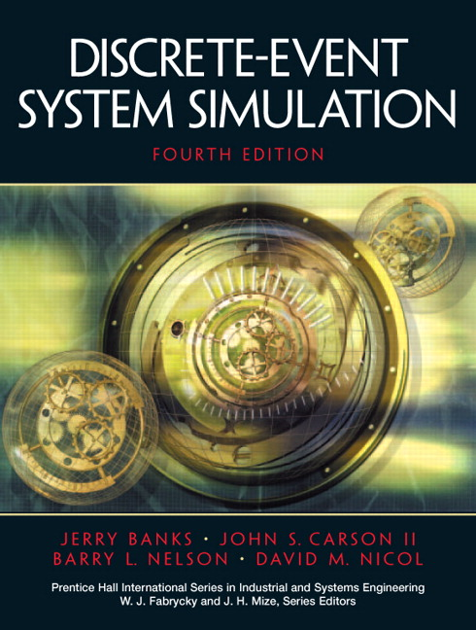
Références et documentation
Livres importants
Cours de Dr. Mesut Güneş

Slide 26
Merci pour votre attention

